Slide 1
Тотығу-тотықсыздану реакциялары
MnO₄⁻
күлгін
Mn²⁺
MnO₄²⁻
жасыл
Жартылай иондық әдістен Пурбэ диаграммасына дейін
Бейорганикалық химия · ЖОО дәрісі
MnO₂
қоңыр
Notes:
Дәрістің өзегі — марганец. KMnO₄ бір реактивтің мысалында теңестіру, ЭҚК, Нернст теңдеуі, термодинамика және үш диаграмманы байланыстырып көрсетеміз. Шеңберлердің түстері — тәжірибеде шын көрінетін түстер.

Slide 2
Дәріс жоспары
1
Негізгі ұғымдар
2
Жартылай иондық әдіс
3
ЭҚК
Тотығу, тотықсыздану, ТТР-дың 4 түрі
Алгоритм + KMnO₄ тәжірибесі үш ортада (бейне)
Электродтық потенциал, гальваникалық элемент, реакция бағыты
4
Нернст теңдеуі
5
Термодинамика
6
Диаграммалар
Концентрация мен pH-тың потенциалға әсері
ΔG° = −nFE°, lgK есептеу және оның мағынасы
Латимер, Фрост, Пурбэ — Mn мысалында
Бір мысал — бүкіл дәріс: барлық тақырып марганец (KMnO₄) арқылы байланысады
Notes:
Әр бөлім алдыңғысына сүйенеді: теңестіру → потенциал → Нернст → K → диаграммалар. Соңында барлық формулалар жадынамасы мен өзін-өзі тексеру есептері бар.

Slide 3
Негізгі ұғымдар
01
Электрон кім береді, кім алады?
Notes:
Қысқа қайталау: студенттер мектеп курсынан біледі, бірақ терминдерді нақтылап аламыз.

Slide 4
Тотығу және тотықсыздану
Тотығу
Электрон қалай ауысады?
электрон беру · тотығу дәрежесі артады
Zn⁰ − 2e⁻ → Zn²⁺
Zn
2e⁻
Cu²⁺
Тотықсыздану
электрон қосып алу · тотығу дәрежесі кемиді
Cu²⁺ + 2e⁻ → Cu⁰
Тотықтырғыш
тотықсыздандырғыш
тотықтырғыш
электрон алады, өзі тотықсызданады
Cu²⁺, MnO₄⁻, Cl₂, O₂
Zn + Cu²⁺ → Zn²⁺ + Cu
Тотықсыздандырғыш
Есте сақта: тотықтырғыш электронды тартып алады, тотықсыздандырғыш электронды береді.
электрон береді, өзі тотығады
Zn, Fe²⁺, SO₃²⁻, I⁻
Notes:
Ең маңызды ереже: тотықтырғыш электрон алады және өзі тотықсызданады. Студенттер көбіне осыны шатастырады. Zn мен Cu²⁺ мысалын кейін Даниэль элементінде қайта қолданамыз.

Slide 5
ТТР-дың төрт түрі: бәрі марганец мысалында
Молекулааралық
Ішкімолекулалық
Тотықтырғыш пен тотықсыздандырғыш — әртүрлі заттар
Тотықтырғыш пен тотықсыздандырғыш атомдары бір молекулада
2KMnO₄ + 16HCl → 2KCl + 2MnCl₂ + 5Cl₂↑ + 8H₂O
2KMnO₄ →^{t°} K₂MnO₄ + MnO₂ + O₂↑
Диспропорциялану
Конпропорциялану
Бір элемент бір ТД-дан бір мезгілде тотығады да, тотықсызданады да
Әртүрлі ТД-дағы бір элемент аралық ТД-ға келеді
3K₂MnO₄ + 2H₂O → 2KMnO₄ + MnO₂↓ + 4KOH
2KMnO₄ + 3MnSO₄ + 2H₂O → 5MnO₂↓ + K₂SO₄ + 2H₂SO₄
Notes:
Төрт мысалдың бәрі марганец қосылыстары. Диспропорциялану мен конпропорцияланудың шарттарын кейін Латимер мен Фрост диаграммаларынан «оқып» шығамыз.

Slide 6
Жартылай иондық әдіс
02
Алгоритм + KMnO₄-тің үш ортадағы тәжірибесі
Notes:
Бұл бөлімде теңестіру алгоритмін береміз де, оны бірден KMnO₄ + Na₂SO₃ тәжірибесінде қолданамыз. Әр ортаға бір бейне бар.

Slide 7
Жартылай иондық (ион-электрондық) әдіс: 6 қадам
1
Иондық схема
2
Екі жартылай реакция
3
O мен H-ты теңестіру
Күшті электролиттер — ион түрінде; тұнба, газ, әлсіз электролит — молекула түрінде
Тотығу және тотықсыздану процестерін бөлек жазамыз
Ортаға сай H⁺, OH⁻ немесе H₂O қосамыз (келесі слайд)
4
Зарядты теңестіру
5
Электрон балансы
6
Қосу және көшіру
Екі жақтың зарядын e⁻ қосу арқылы теңестіреміз
Берілген және қабылданған e⁻ санын ЕКОЕ арқылы теңестіреміз
Жартылай реакцияларды қосып, қысқартып, молекулалық теңдеуге көшеміз
Артықшылығы: ерітіндіде шын бар бөлшектер қолданылады және ортаның рөлі анық көрінеді.
Notes:
Электрондық баланстан айырмашылығы: ерітіндіде шын бар бөлшектер жазылады (MnO₄⁻, Mn⁺⁷ емес), тотығу дәрежесін есептеу міндетті емес, ал ортаның рөлі (H⁺, OH⁻, H₂O) анық көрінеді.

Slide 8
Ортаға байланысты O мен H-ты теңестіру ережесі
Қышқыл орта
H⁺ / H₂O
Бейтарап орта
H₂O
Сілтілі орта
OH⁻ / H₂O
O артық жаққа: әр O үшін 2H⁺
Қарсы жаққа: H₂O
Сол жаққа тек H₂O жазамыз
Өнімдерде H⁺ немесе OH⁻ түзіледі
O артық жаққа: әр O үшін H₂O
Қарсы жаққа: 2OH⁻
Мысал:
Мысал:
Мысал:
MnO₄⁻ + 8H⁺ + 5e⁻ → Mn²⁺ + 4H₂O
MnO₄⁻ + 2H₂O + 3e⁻ → MnO₂ + 4OH⁻
SO₃²⁻ + 2OH⁻ → SO₄²⁻ + H₂O + 2e⁻
Notes:
Ереже: оттек артық жаққа қышқыл ортада 2H⁺, сілтілі ортада H₂O қосылады. Бейтарап ортада реакцияға тек су кіреді, ал өнімдерде H⁺ немесе OH⁻ пайда болады.

Slide 9
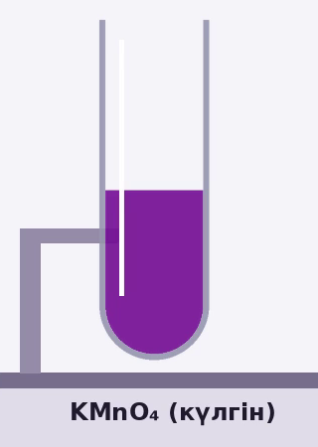
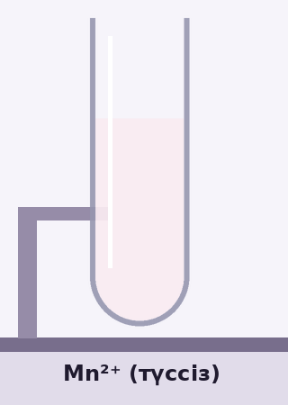

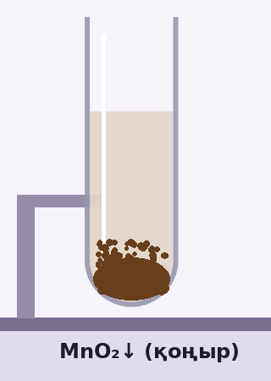

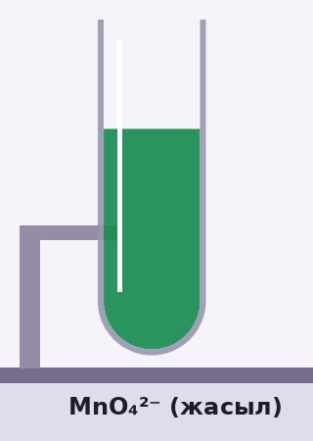
Тәжірибе: KMnO₄ + Na₂SO₃ үш түрлі ортада
Қышқыл орта
Бейтарап орта
Сілтілі орта
Қажетті реактивтер
0,01 М KMnO₄ ерітіндісі
0,1 М Na₂SO₃ (жаңа дайындалған)
1 М H₂SO₄ · конц. KOH · H₂O
3 сынауық, тамызғыш, штатив
Mn²⁺: түссіз
MnO₂↓: қоңыр тұнба
MnO₄²⁻: жасыл
Қауіпсіздік
Көзілдірік пен қолғап міндетті
H₂SO₄ пен KOH — күйдіргіш заттар
KMnO₄ теріні қоңырға бояйды
Қорытынды: тотықтырғыш та, тотықсыздандырғыш та бірдей, бірақ өнім ортаға тәуелді.
Қышқыл орта → 5e⁻ қабылданады; бейтарап → 3e⁻; сілтілі → 1e⁻.
Notes:
Бір реактив, бір тотықсыздандырғыш, ал өнім мен түс тек ортаға байланысты өзгереді. Келесі үш слайдта әр тәжірибенің бейнесі бар: оны басып көрсетіңіз. Сілтілі ортада Na₂SO₃-ті аз қосу керек, әйтпесе жасыл түс тез қоңырға ауысады.

Slide 10
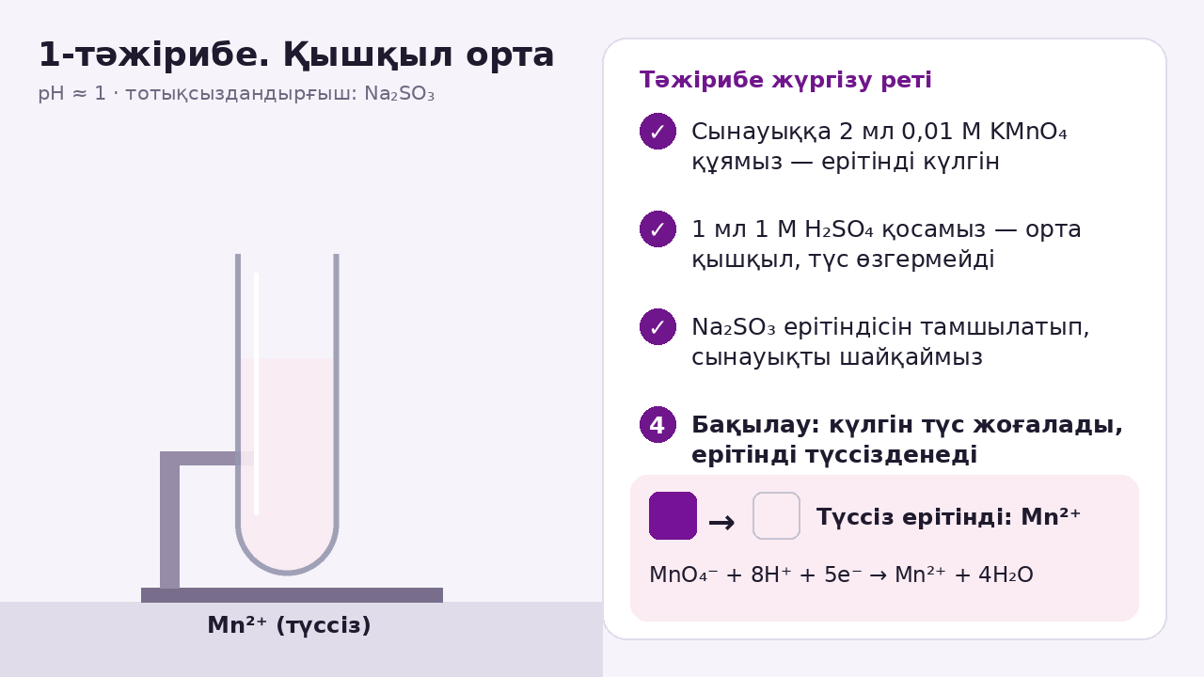
Қышқыл орта: MnO₄⁻ → Mn²⁺ (түссізденеді)
Жартылай реакциялар
MnO₄⁻ + 8H⁺ + 5e⁻ → Mn²⁺ + 4H₂O
×2
тотықсыздану
SO₃²⁻ + H₂O → SO₄²⁻ + 2H⁺ + 2e⁻
×5
тотығу
Қысқартылған иондық теңдеу
2MnO₄⁻ + 5SO₃²⁻ + 6H⁺ → 2Mn²⁺ + 5SO₄²⁻ + 3H₂O
Молекулалық теңдеу
2KMnO₄ + 5Na₂SO₃ + 3H₂SO₄ → 2MnSO₄ + 5Na₂SO₄ + K₂SO₄ + 3H₂O
▶ Бейнені басыңыз: тәжірибе қадамдап көрсетіледі
Бақылау: күлгін түс жоғалады · Mn⁺⁷ → Mn⁺², 5e⁻ қабылданады
Mn²⁺ ерітіндісі өте әлсіз қызғылт, сұйылтылған күйде түссіз болып көрінеді.
Notes:
Қадамдар: 16H⁺ − 10H⁺ = 6H⁺ солда қалады; 8H₂O − 5H₂O = 3H₂O оңда қалады. Зарядты тексеру: сол жақ −2 −10 +6 = −6, оң жақ +4 −10 = −6.

Slide 11
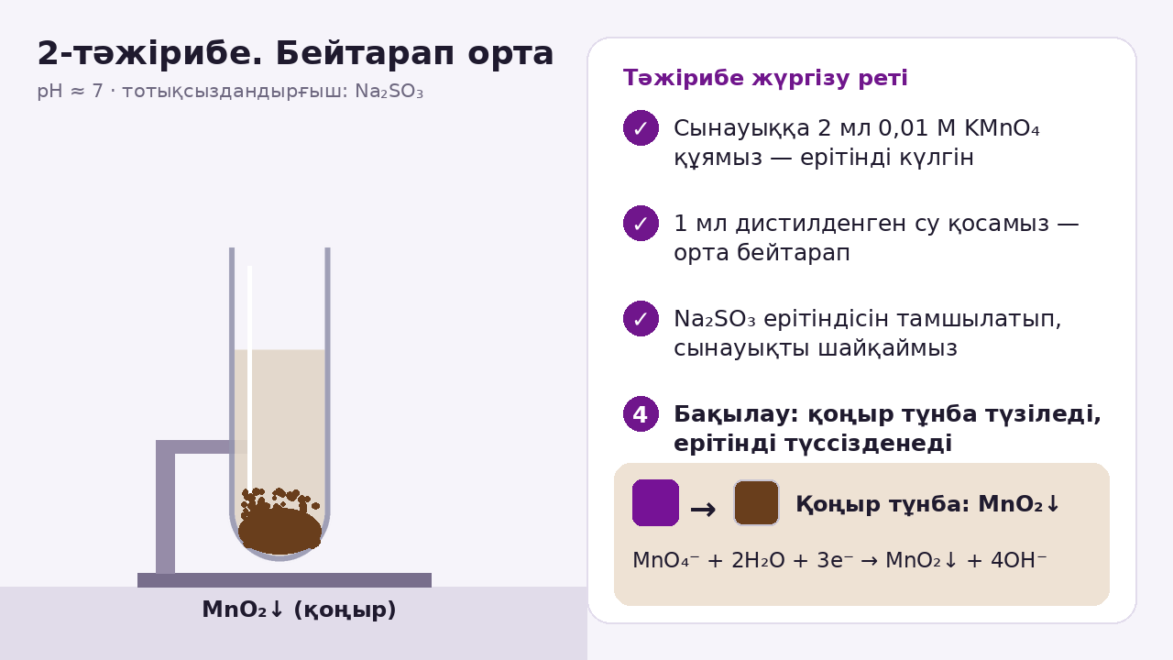
Бейтарап орта: MnO₄⁻ → MnO₂↓ (қоңыр тұнба)
Жартылай реакциялар
MnO₄⁻ + 2H₂O + 3e⁻ → MnO₂↓ + 4OH⁻
×2
тотықсыздану
SO₃²⁻ + H₂O → SO₄²⁻ + 2H⁺ + 2e⁻
×3
тотығу
Қысқартылған иондық теңдеу
2MnO₄⁻ + 3SO₃²⁻ + H₂O → 2MnO₂↓ + 3SO₄²⁻ + 2OH⁻
Молекулалық теңдеу
2KMnO₄ + 3Na₂SO₃ + H₂O → 2MnO₂↓ + 3Na₂SO₄ + 2KOH
▶ Бейнені басыңыз: тәжірибе қадамдап көрсетіледі
Бақылау: қоңыр тұнба түзіледі · Mn⁺⁷ → Mn⁺⁴, 3e⁻ қабылданады
Қосқанда 8OH⁻ + 6H⁺ = 6H₂O; 2OH⁻ артық қалады, сондықтан орта әлсіз сілтілі болады.
Notes:
Бейтарап ортада ерекшелік: жартылай реакцияларда бір жақта OH⁻, екінші жақта H⁺ шығады; қосқанда олар суға бірігеді.

Slide 12
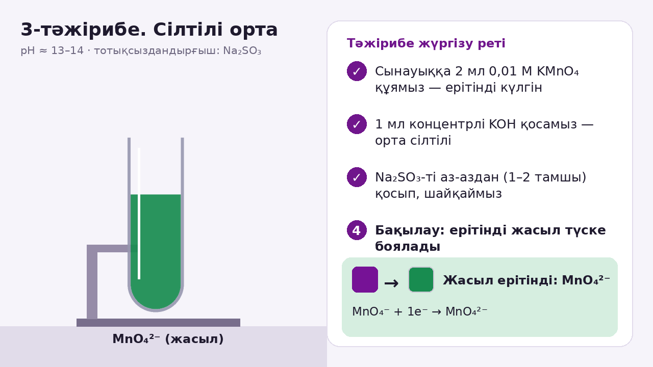
Сілтілі орта: MnO₄⁻ → MnO₄²⁻ (жасыл түс)
Жартылай реакциялар
MnO₄⁻ + e⁻ → MnO₄²⁻
×2
тотықсыздану
SO₃²⁻ + 2OH⁻ → SO₄²⁻ + H₂O + 2e⁻
×1
тотығу
Қысқартылған иондық теңдеу
2MnO₄⁻ + SO₃²⁻ + 2OH⁻ → 2MnO₄²⁻ + SO₄²⁻ + H₂O
Молекулалық теңдеу
2KMnO₄ + Na₂SO₃ + 2KOH → 2K₂MnO₄ + Na₂SO₄ + H₂O
▶ Бейнені басыңыз: тәжірибе қадамдап көрсетіледі
Бақылау: ерітінді жасыл түске боялады · Mn⁺⁷ → Mn⁺⁶, 1e⁻ қабылданады
Na₂SO₃ артық болса, жасыл түс біртіндеп қоңыр MnO₂-ге ауысады, сондықтан тотықсыздандырғышты аз қосамыз.
Notes:
Манганат (MnO₄²⁻) тек күшті сілтілі ортада тұрақты. Неге екенін Латимер (диспропорциялану) мен Пурбэ диаграммасы түсіндіреді.

Slide 13
Үш ортаны салыстыру
Орта | Өнім | Түсі | Mn ТД | Қабылданған e⁻ | E°, В
Қышқыл (H⁺) | Mn²⁺ | түссіз | +7 → +2 | 5 | +1,51
Бейтарап (H₂O) | MnO₂↓ | қоңыр тұнба | +7 → +4 | 3 | +0,59*
Сілтілі (OH⁻) | MnO₄²⁻ | жасыл | +7 → +6 | 1 | +0,56
* MnO₄⁻ + 2H₂O + 3e⁻ → MnO₂ + 4OH⁻ жұбы үшін стандартты мән (pH = 14)
Неге қышқыл ортада KMnO₄ ең күшті тотықтырғыш?
Жартылай реакцияда 8H⁺ бар, ал [H⁺] өскенде потенциал артады. Мұны Нернст теңдеуі мен Пурбэ диаграммасынан көреміз.
?
Notes:
Кестеден көрінетіні: орта қышқыл болған сайын Mn көп электрон қабылдайды, E° жоғары, яғни KMnO₄ қышқыл ортада ең күшті тотықтырғыш. Неге екенін Нернст теңдеуі түсіндіреді: жартылай реакцияда 8H⁺ бар.

Slide 14
Электр қозғаушы күш (ЭҚК)
03
Қарапайым тілмен: электрондар қайда және неге ағады?
Notes:
Бұл бөлімде бір ғана ой бар: электрондар потенциалы төмен (теріс) жұптан потенциалы жоғары (оң) жұпқа ағады, ал ЭҚК осы екі деңгейдің айырымы.

Slide 15
Электродтық потенциал: негізгі идея
Металды өз тұзының ерітіндісіне батырғанда шекарада қос электрлік қабат түзіледі, яғни потенциал пайда болады.
Оны жеке өлшеу мүмкін емес, сондықтан эталонмен салыстырамыз: стандартты сутектік электрод, E° = 0,00 В.
E° оң болса, жұп электронды күшті тартады, яғни тотықтырғыш күшті.
E° теріс болса, жұп электронды оңай береді, яғни тотықсыздандырғыш күшті.
Стандартты жағдай: 25 °C, иондар 1 М, газдар 1 атм.
Аналогия: «электрон сарқырамасы»
Zn²⁺/Zn
−0,76 В
e⁻
ЭҚК
1,10 В
Электрондар «жоғарыдан» (теріс E°) «төменге» (оң E°) құлайды.
Cu²⁺/Cu
+0,34 В
E°, В
Notes:
Аналогия: электрондар сарқырамадағы су сияқты. Теріс потенциалды жұп (Zn) жоғарыда, оң потенциалды жұп (Cu) төменде. Құлау биіктігі ЭҚК-ке тең. Осьті әдейі төмен қарай өсетін етіп салдық: бұл металдардың белсенділік қатарына сәйкес келеді.

Slide 16
Стандартты потенциалдар «баспалдағы»
Li⁺ / Li
−3,04 В
Баспалдақ ережесі
Төменгі жұптың тотықтырғышы жоғарыдағы кез келген жұптың тотықсыздандырғышын тотықтырады.
Zn²⁺ / Zn
−0,76 В
Fe²⁺ / Fe
−0,44 В
2H⁺ / H₂
0,00 В
Cu²⁺ / Cu
+0,34 В
Ox күші артады
Red күші артады
I₂ / 2I⁻
+0,54 В
✓ Fe³⁺ + I⁻
I₂/I⁻ (+0,54) Fe³⁺/Fe²⁺-ден жоғары, сондықтан реакция жүреді.
✗ Fe³⁺ + Br⁻
Br₂/Br⁻ (+1,07) Fe³⁺/Fe²⁺-ден төмен, сондықтан реакция жүрмейді.
Fe³⁺ / Fe²⁺
+0,77 В
Br₂ / 2Br⁻
+1,07 В
MnO₄⁻ / Mn²⁺
+1,51 В
F₂ / 2F⁻
+2,87 В
Notes:
Баспалдақ ережесі: төменде тұрған жұптың тотықтырғышы (Ox) өзінен жоғары тұрған кез келген жұптың тотықсыздандырғышын (Red) тотықтырады. Электрондар жоғарыдан төменге құлайды. Fe³⁺ мысалын келесі слайдтарда есептейміз.

Slide 17
Гальваникалық элемент: Даниэль–Якоби элементі
e⁻
e⁻
V
Анод (−): тотығу
Zn → Zn²⁺ + 2e⁻
Анодта электрон айрылады
1,10 В
Zn (−)
АНОД
Cu (+)
КАТОД
тұз көпірі (KCl)
Катод (+): тотықсыздану
Cu²⁺ + 2e⁻ → Cu
Катодқа электрон келеді
Элемент схемасы
(−) Zn | ZnSO₄ || CuSO₄ | Cu (+)
| — фаза шекарасы, || — тұз көпірі. Анод әрқашан сол жақта жазылады.
ZnSO₄ (1 М)
CuSO₄ (1 М)
Notes:
Сызбаны сол жақтан оңға қарай оқимыз: Zn тотығады (анод), электрондар сым арқылы Cu-ға барады (катод), онда Cu²⁺ тотықсызданады. Тұз көпірі иондар арқылы тізбекті тұйықтайды және ерітінділердің электрбейтараптығын сақтайды.

Slide 18
ЭҚК-ні есептеу: 4 қадам
1
E° мәндерін кестеден табамыз
Даниэль элементі
Zn²⁺/Zn = −0,76 В; Cu²⁺/Cu = +0,34 В
1,10 В
2
E° үлкені — катод (тотықтырғыш)
Cu²⁺/Cu: +0,34 > −0,76, яғни Cu²⁺ электрон қабылдайды
ЭҚК > 0, сондықтан реакция өздігінен жүреді
3
E° кішісі — анод (тотықсыздандырғыш)
Zn²⁺/Zn: Zn электрон береді
Тексеру: ЭҚК теріс шықса, анод пен катодты шатастырдыңыз немесе реакция керісінше жүреді.
4
ЭҚК = E°(катод) − E°(анод)
ЭҚК = +0,34 − (−0,76) = +1,10 В
Notes:
Кез келген есепті осы 4 қадаммен шығаруға болады. Негізгі формула: ЭҚК = E°(катод) − E°(анод), яғни тотықтырғыштың потенциалынан тотықсыздандырғыштың потенциалын аламыз. E° кестеден алынады және коэффициентке көбейтілмейді.

Slide 19
ЭҚК арқылы реакция бағытын болжау
KMnO₄ + FeSO₄ (H⁺)
FeCl₃ + KI
FeCl₃ + KBr
Ox: MnO₄⁻/Mn²⁺ = +1,51
Red: Fe³⁺/Fe²⁺ = +0,77
Ox: Fe³⁺/Fe²⁺ = +0,77
Red: I₂/2I⁻ = +0,54
Ox: Fe³⁺/Fe²⁺ = +0,77
Red: Br₂/2Br⁻ = +1,07
ЭҚК =
ЭҚК =
ЭҚК =
+0,74 В
+0,23 В
−0,30 В
✓ ЖҮРЕДІ
✓ ЖҮРЕДІ
✗ ЖҮРМЕЙДІ
Перманганатометрияның негізі
I₂ бөлінеді (қоңыр түс)
Керісінше: Br₂ Fe²⁺-ді тотықтырады
Ереже: ЭҚК > 0 болса, ΔG° < 0, сондықтан реакция өздігінен жүреді (тура бағытта).
Notes:
Үш мысалда да ЭҚК = E°(тотықтырғыш) − E°(тотықсыздандырғыш). Таңба бағытты көрсетеді: оң болса жүреді, теріс болса жүрмейді. Бірінші мысал перманганатометрияның негізі, оған термодинамика бөлімінде қайта ораламыз.

Slide 20
ЭҚК: жиі кездесетін 4 қате
✗
Коэффициент 2 болса, E°-ты да 2-ге көбейтемін
✗
ЭҚК = E°(анод) − E°(катод)
✓
E° интенсивті шама: 2Fe³⁺ үшін де E° = +0,77 В
✓
ЭҚК = E°(катод) − E°(анод) = E°(Ox) − E°(Red)
✗
Анод әрқашан оң (+) электрод
✗
ЭҚК > 0 болса, реакция тез жүреді
✓
Гальваникалық элементте анод (−); электролизде анод (+)
✓
ЭҚК тек бағытты көрсетеді, жылдамдықты (кинетиканы) емес
Notes:
Бұл слайдты есеп шығару алдында қайталаған пайдалы. Ең жиі қате: потенциалды стехиометриялық коэффициентке көбейту. E° интенсивті шама, ол заттың мөлшеріне тәуелсіз.

Slide 21
Нернст теңдеуі
04
Концентрация мен pH потенциалды қалай өзгертеді?
Notes:
Нернст теңдеуі стандартты емес жағдайдағы потенциалды береді. Ол тәжірибеде неге қышқыл ортада KMnO₄ күштірек екенін сандық түрде дәлелдейді.

Slide 22
Нернст теңдеуі: әр мүшенің мағынасы
E = E° + (0,059 / n) · lg ( [Ox] / [Red] )
25 °C кезінде; жалпы түрі: E = E° + (RT / nF) · ln (a_{Ox} / a_{Red})
E
нақты жағдайдағы потенциал, В
Негізгі ой
[Ox] өссе, E артады
[Red] өссе, E кемиді
Концентрация 10 есе өзгерсе, E 0,059/n В-қа өзгереді
Қатты заттар мен H₂O теңдеуге жазылмайды (a = 1)
E°
стандартты потенциал (кестеден), В
n
жартылай реакциядағы e⁻ саны
[Ox], [Red]
тотыққан және тотықсызданған түр концентрациялары; коэффициенттер дәреже болады
0,059
= 2,303·RT/F, 25 °C кезінде, В
Notes:
Логарифм ішінде тотыққан түр алымда, тотықсызданған түр бөлімде. Жартылай реакциядағы коэффициенттер дәреже көрсеткіші болады. Қатты заттар мен судың активтілігі 1-ге тең, сондықтан олар жазылмайды.

Slide 23
Нернст теңдеуі KMnO₄ мысалында: pH-тың әсері
Жартылай реакция
MnO₄⁻ + 8H⁺ + 5e⁻ → Mn²⁺ + 4H₂O
Нернст теңдеуі
E = 1,51 + (0,059/5) · lg ([MnO₄⁻]·[H⁺]⁸ / [Mn²⁺])
Берілгені: [MnO₄⁻] = 0,1 М; [Mn²⁺] = 0,01 М; pH = 1
lg (0,1 · 0,1⁸ / 0,01) = lg 10⁻⁷ = −7
E = 1,51 + 0,0118 · (−7) = 1,43 В
Қышқыл ортада E ең жоғары, сондықтан KMnO₄ ең күшті тотықтырғыш (1-тәжірибе).
Notes:
Есеп: [MnO₄⁻] = 0,1 М, [Mn²⁺] = 0,01 М, pH = 1. Логарифм ішіндегі өрнек 10⁻⁷-ге тең, сондықтан E = 1,51 − 0,083 = 1,43 В. График [MnO₄⁻] = [Mn²⁺] жағдайында салынған: pH бір бірлікке өскенде E 0,094 В-қа кемиді (8·0,059/5).

Slide 24
Термодинамика: ΔG°, ЭҚК және K
05
ЭҚК-ні өлшеп, тепе-теңдік константасын табамыз
Notes:
Бұл бөлімнің мақсаты: ЭҚК, Гиббс энергиясы және тепе-теңдік константасы бір шаманың үш түрлі өрнегі екенін көрсету. lgK реакцияның қаншалықты толық жүретінін көрсетеді.

Slide 25
Үш шаманың байланысы: ΔG°, E° және K
ΔG°
Формуланың шығарылуы
1) ΔG° = −nFE° және ΔG° = −RT·lnK
2) nFE° = RT·lnK, яғни lnK = nFE° / RT
3) lnK = 2,303·lgK, яғни lgK = nFE° / (2,303·RT)
4) 25 °C-та 2,303·8,314·298 / 96485 = 0,059 В
lgK = n·E° / 0,059
ΔG° = −nFE°
ΔG° = −RT·lnK
E°
K
F = 96 485 Кл/моль · R = 8,314 Дж/(моль·К) · T = 298 К
n — жалпы теңдеудегі e⁻ саны (ЕКОЕ)
lgK = n·E° / 0,059
Notes:
Үшбұрыштың кез келген бір шамасын білсек, қалған екеуін табамыз. Тәжірибеде ЭҚК-ні вольтметрмен оңай өлшейміз, сондықтан ΔG° пен K-ны ЭҚК арқылы есептеу ыңғайлы.

Slide 26
1-мысал: Даниэль элементі бойынша lgK есептеу
1
Өлшеу
K ≈ 2·10³⁷
Элементті жинап, вольтметрмен өлшейміз: E° = 1,10 В
Реакция және n
Бұл сан нені білдіреді?
K = [Zn²⁺] / [Cu²⁺]
[Zn²⁺] = 1 М болса, [Cu²⁺] ≈ 5·10⁻³⁸ М
1 литрде ≈ 3·10⁻¹⁴ Cu²⁺ ионы, яғни бірде-бір ион қалмайды
Реакция іс жүзінде соңына дейін жүреді
2
Zn + Cu²⁺ → Zn²⁺ + Cu; n = 2
3
lgK есептеу
lgK = 2 · 1,10 / 0,059 = 37,3, яғни K = 10^{37,3} ≈ 2·10³⁷
4
ΔG° есептеу
ΔG° = −2 · 96 485 · 1,10 = −212 кДж/моль
Notes:
Мағынасы: K = [Zn²⁺]/[Cu²⁺] ≈ 2·10³⁷. Егер [Zn²⁺] = 1 М болса, [Cu²⁺] = 1/(2·10³⁷) ≈ 5·10⁻³⁸ М. Авогадро санына көбейтсек, 1 литрде 3·10⁻¹⁴ ион шығады, яғни бір де бір ион қалмайды. Реакция іс жүзінде 100% жүреді.

Slide 27
2 және 3-мысал: K реакцияның толықтығын көрсетеді
2-мысал: перманганатометрия
3-мысал: жүрмейтін реакция
MnO₄⁻ + 5Fe²⁺ + 8H⁺ → Mn²⁺ + 5Fe³⁺ + 4H₂O
2Fe³⁺ + 2Br⁻ → 2Fe²⁺ + Br₂
n = 5; E° = 1,51 − 0,77 = 0,74 В
lgK = 5 · 0,74 / 0,059 = 62,7
ΔG° = −5 · 96 485 · 0,74 = −357 кДж
K ≈ 5·10⁶²
n = 2; E° = 0,77 − 1,07 = −0,30 В
lgK = 2 · (−0,30) / 0,059 = −10,2
ΔG° = +58 кДж > 0
K ≈ 7·10⁻¹¹
Мағынасы:
Реакция сандық (толық) жүреді, сондықтан Fe²⁺-ді KMnO₄-пен титрлеп анықтауға болады.
Мағынасы:
Тепе-теңдік толығымен солға ығысқан. Керісінше реакция (Br₂ + Fe²⁺) жүреді.
Notes:
2-мысалда n = 5, өйткені бір MnO₄⁻ ионы бес Fe²⁺ ионынан 5 электрон алады. Үлкен n мен оң E° астрономиялық K береді, сондықтан Fe²⁺-ді KMnO₄-пен дәл титрлеуге болады. 3-мысалда E° теріс, сондықтан K өте кіші және реакция жүрмейді.

Slide 28
lgK мәнін қалай түсіндіреміз?
lgK < −3
−3 … +3
+3 … +6
lgK ≥ 6
Іс жүзінде жүрмейді
Тепе-теңдік: әрекеттесуші заттар да, өнімдер де бар
Өнімдер басым
Іс жүзінде толық, титрлеуге жарамды
K < 10⁻³
10⁻³ < K < 10³
K > 10³
K ≥ 10⁶
lgK артады
Fe³⁺ + Br⁻
lgK = −10,2
Жылдам бағдар (n = 1)
E° = +0,36 В болса, K ≈ 10⁶ (толық жүреді)
E° = 0 болса, K = 1
E° = −0,36 В болса, K ≈ 10⁻⁶ (жүрмейді)
Fe³⁺ + I⁻
lgK = 7,8
Zn + Cu²⁺
lgK = 37,3
MnO₄⁻ + Fe²⁺
lgK = 62,7
Notes:
Шкала жуықтап берілген. 1:1 реакция үшін lgK ≥ 6 болса, реакция 99,9%-дан артық жүреді, сондықтан титрлеуге жарамды. Барлық мысалымызды шкалаға орналастырдық. Жылдам бағдар (n = 1): әрбір 0,059 В K-ны 10 есе өзгертеді.

Slide 29
Латимер, Фрост және Пурбэ диаграммалары
06
Бір элемент, үш көзқарас: марганец
Notes:
Үш диаграмма да бір деректен, яғни E° мәндерінен құрылады. Олар бір ақпаратты үш түрлі «тілде» көрсетеді: тізбек, график және карта.

Slide 30
Үш диаграмма: қай сұраққа жауап береді?
1
Латимер
2
Фрост
3
Пурбэ
«потенциалдар тізбегі»
«энергия тауы»
«карта»
Не көрсетеді:
ТД бойынша тізбек, нұсқамалардың үстінде E°
Не көрсетеді:
N·E° мен тотығу дәрежесінің графигі
Не көрсетеді:
E мен pH координатасындағы тұрақтылық аймақтары
Қай сұраққа жауап береді:
Кез келген жұптың E° қандай?
Қай түр диспропорцияланады?
Қай сұраққа жауап береді:
Қай ТД ең тұрақты?
Қай түр күшті тотықтырғыш?
Қай сұраққа жауап береді:
Берілген pH пен E кезінде қай түр тұрақты?
Зат суда тұрақты ма?
Notes:
Студенттерге аналогия: Латимер — поезд кестесі (бекеттер мен ара қашықтық), Фрост — тау профилі (биіктік = энергия), Пурбэ — географиялық карта (әр түрдің «өз аумағы»).

Slide 31
Латимер диаграммасы: қалай оқимыз?
+7
+6
+4
+3
+2
0
MnO₄⁻
0,56
MnO₄²⁻
2,26
MnO₂
0,95
Mn³⁺
1,51
Mn²⁺
−1,18
Mn
1,70
1,23
Қышқыл орта (pH = 0), E°, В
1,51
1
Бағыт
2
Сандар
3
Жасырын бөлшектер
Сол жақта ең жоғары ТД; оңға қарай ТД кемиді (тотықсыздану бағыты)
Нұсқаманың үстіндегі сан — көршілес жұптың E°, В
H⁺, H₂O, e⁻ жазылмайды, бірақ олар жартылай реакцияда бар
Notes:
Диаграмманы солдан оңға қарай оқимыз: ТД кемиді. Әр нұсқаманың үстіндегі сан — сол жұптың стандартты потенциалы. Мысалы, 0,95 В MnO₂ + 4H⁺ + e⁻ → Mn³⁺ + 2H₂O жартылай реакциясына сәйкес. Төменгі жақшалар — көршілес емес жұптар, оларды келесі слайдта есептейміз.

Slide 32
1-ереже: көршілес емес жұптың E°-ын есептеу
E° = (n₁E°₁ + n₂E°₂ + …) / (n₁ + n₂ + …)
Мысал 1: E°(MnO₄⁻/Mn²⁺)
n: +7→+6 (1), +6→+4 (2), +4→+3 (1), +3→+2 (1)
E° = (1·0,56 + 2·2,26 + 1·0,95 + 1·1,51) / 5
E° = 7,54 / 5 = 1,51 В ✓ (кестедегі мәнмен сәйкес)
Мысал 2: E°(MnO₂/Mn²⁺)
E° = (1·0,95 + 1·1,51) / 2 = 1,23 В
Мысал 3: E°(MnO₄⁻/MnO₂)
E° = (1·0,56 + 2·2,26) / 3 = 1,69 ≈ 1,70 В
Неге? E° қосылмайды, ал ΔG° = −nFE° қосылады. n — ТД айырымы.
✗ Жиі қате:
0,56 + 2,26 + 0,95 + 1,51 = 5,28 В — бұл мағынасыз сан!
Потенциалдарды n-ге көбейтпей қосуға болмайды.
Notes:
Неге потенциалдарды тікелей қосуға болмайды? Себебі E° интенсивті шама, ал аддитивті шама — Гиббс энергиясы ΔG° = −nFE°. Сондықтан әр E°-ты оның n-іне көбейтіп қосамыз да, жалпы n-ге бөлеміз. n тотығу дәрежелерінің айырымына тең.

Slide 33
2-ереже: диспропорциялануды анықтау
Ереже: түрдің оң жағындағы E° сол жағындағыдан үлкен болса (E°_{оң} > E°_{сол}), ол диспропорцияланады.
+7
+6
+4
+4
+3
+2
MnO₄⁻
0,56
MnO₄²⁻
2,26
MnO₂
MnO₂
0,95
Mn³⁺
1,51
Mn²⁺
2,26 > 0,56, яғни MnO₄²⁻ тұрақсыз
1,51 > 0,95, яғни Mn³⁺ тұрақсыз
3MnO₄²⁻ + 4H⁺ → 2MnO₄⁻ + MnO₂↓ + 2H₂O
ЭҚК = 2,26 − 0,56 = +1,70 В
2Mn³⁺ + 2H₂O → Mn²⁺ + MnO₂↓ + 4H⁺
ЭҚК = 1,51 − 0,95 = +0,56 В
Тәжірибемен байланыс: жасыл K₂MnO₄ тек сілтіде тұрақты. Қышқылдандырсақ, күлгін MnO₄⁻ мен қоңыр MnO₂ пайда болады.
Notes:
Ереже: түрдің оң жағындағы E° сол жағындағыдан үлкен болса, ол диспропорцияланады. Себебі ол түр оң жақ жұпта тотықтырғыш, сол жақ жұпта тотықсыздандырғыш; ЭҚК = E°(оң) − E°(сол) > 0. Демонстрация: жасыл K₂MnO₄ ерітіндісін қышқылдандырсақ, бірден күлгін түс пен қоңыр тұнба пайда болады.

Slide 34
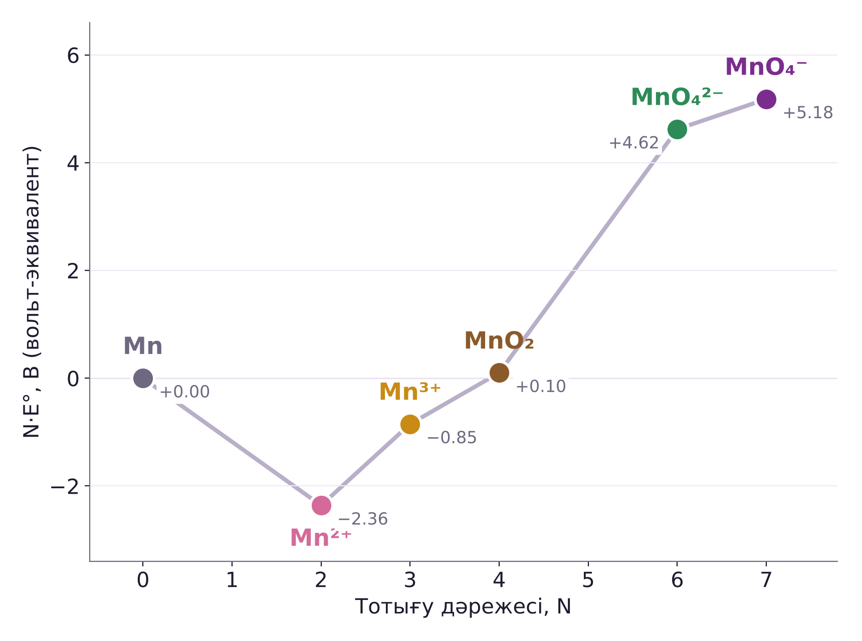
Фрост диаграммасы: қалай құрылады?
N | Түр | Есептеу | N·E°, В
0 | Mn | бастапқы нүкте | 0
+2 | Mn²⁺ | 2·(−1,18) | −2,36
+3 | Mn³⁺ | −2,36 + 1·1,51 | −0,85
+4 | MnO₂ | −0,85 + 1·0,95 | +0,10
+6 | MnO₄²⁻ | 0,10 + 2·2,26 | +4,62
+7 | MnO₄⁻ | 4,62 + 1·0,56 | +5,18
x осі: тотығу дәрежесі N
y осі: N·E°, яғни түрдің «энергиясы»: нүкте неғұрлым төмен болса, соғұрлым тұрақты
Notes:
Фрост диаграммасының y осі — N·E°(X/Mn⁰). Бұл шама −ΔG°/F-ке сәйкес, яғни түрдің элементке қатысты Гиббс энергиясын көрсетеді. Есептеу оңай: Mn⁰-ден бастап Латимер мәндерін n-ге көбейтіп, біртіндеп қосамыз. Нүкте неғұрлым төмен болса, түр соғұрлым тұрақты.

Slide 35
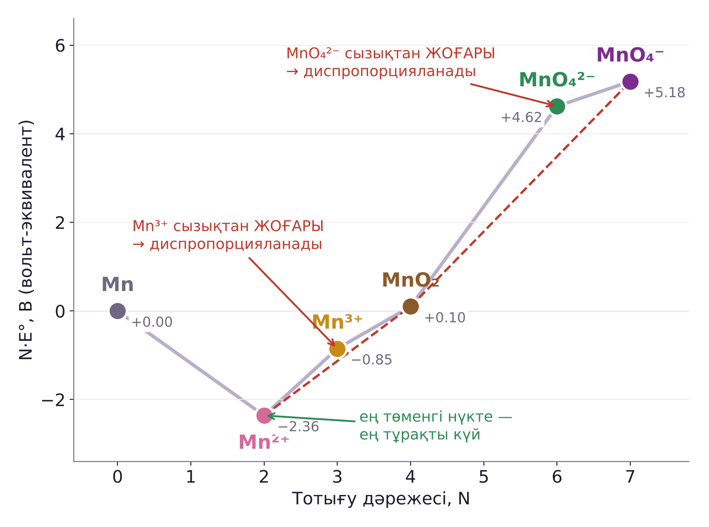
Фрост диаграммасы: 4 оқу ережесі
1
Ең төменгі нүкте — ең тұрақты ТД
Қышқыл ортада: Mn²⁺
2
Сызықтың көлбеуі = сол жұптың E°
Тік көлбеу — күшті тотықтырғыш: MnO₄⁻/MnO₂, 1,70 В
3
Нүкте көршілерін қосатын сызықтан ЖОҒАРЫ (дөңес)
Диспропорцияланады: Mn³⁺, MnO₄²⁻
4
Нүкте сызықтан ТӨМЕН (ойыс)
Тұрақты, көршілері конпропорцияланады: MnO₄⁻ + Mn²⁺ → MnO₂
Notes:
Аналогия: тауға қойылған шар төмен домалайды. Дөңес нүктедегі түр «төбеде тұр», сондықтан ол екі көршісіне ыдырайды (диспропорциялану). Ойыс нүктедегі түр «шұңқырда», сондықтан көршілері бірігіп, осы түрді береді (конпропорциялану): 2MnO₄⁻ + 3Mn²⁺ + 2H₂O → 5MnO₂ + 4H⁺.

Slide 36
Пурбэ диаграммасы: осьтер мен сызықтар
x осі — pH: ортаның қышқылдығы
y осі — E, В: ортаның тотықтырғыштық күші (жоғары — тотықтырғыш, төмен — тотықсыздандырғыш)
Әр аймақ — сол жағдайда тұрақты түр
Сызық — екі түр тепе-теңдікте тұратын шекара
Көлденең сызық: тек e⁻
Тік сызық: тек H⁺ / OH⁻
Mn²⁺ + 2e⁻ → Mn; E pH-қа тәуелсіз
Mn²⁺ + 2OH⁻ → Mn(OH)₂↓; ТТР емес
Көлбеу сызық: e⁻ және H⁺
Судың тұрақтылық шекаралары
MnO₄⁻ + 8H⁺ + 5e⁻ → Mn²⁺ + 4H₂O; көлбеуі −0,059·m/n = −0,094 В/pH
Жоғарғы: O₂/H₂O, E = 1,23 − 0,059·pH; төменгі: H⁺/H₂, E = −0,059·pH
Notes:
Пурбэ диаграммасы — карта. x осі — pH, y осі — потенциал (ортаның тотықтырғыштық күші). Әр аймақ — сол жағдайда тұрақты түр. Сызық түрі реакцияда не қатысатынын көрсетеді: тек электрон (көлденең), тек H⁺ (тік) немесе екеуі де (көлбеу). Көк үзік сызықтардың арасы — судың тұрақтылық аймағы.

Slide 37
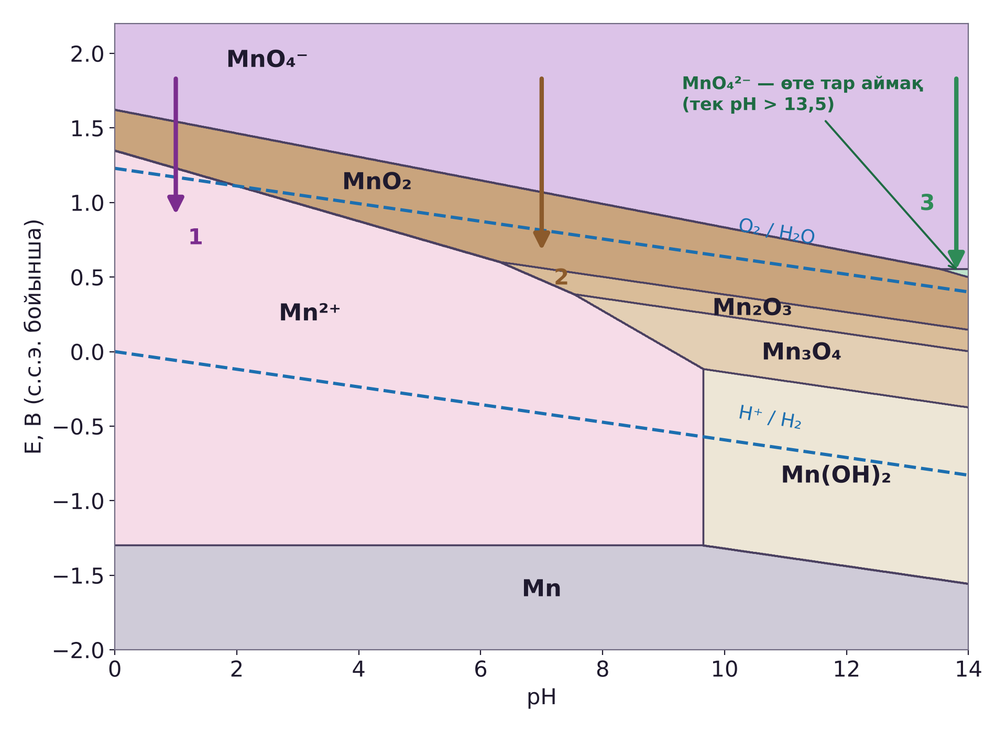
Марганецтің Пурбэ диаграммасы және біздің тәжірибе
1 · pH ≈ 1
MnO₄⁻ аймағынан Mn²⁺ аймағына дейін түседі, сондықтан ерітінді түссізденеді
2 · pH ≈ 7
Mn²⁺-ге жетпей, MnO₂ аймағында тоқтайды, сондықтан қоңыр тұнба түзіледі
3 · pH ≈ 14
MnO₄²⁻ — өте сілтілі ортадағы тар аймақ, сондықтан жасыл түс; Na₂SO₃ артық болса, MnO₂-ге дейін барады
MnO₄⁻ O₂/H₂O сызығынан жоғары, сондықтан KMnO₄ суды баяу тотықтырады
25 °C, иондар активтілігі 10⁻⁴ М; Mn³⁺ және HMnO₂⁻ ескерілмеген (жеңілдетілген)
Notes:
Na₂SO₃ ерітіндінің потенциалын төмендетеді, сондықтан біз диаграммада MnO₄⁻ аймағынан төмен қарай «түсеміз». Қай аймаққа түсетініміз pH-қа байланысты. MnO₄⁻ аймағы O₂/H₂O сызығынан жоғары жатыр, яғни KMnO₄ суды термодинамикалық тұрғыдан тотықтыра алады, бірақ бұл өте баяу жүреді. Сондықтан ерітіндіні қою шыны ыдыста сақтайды.

Slide 38
Үш диаграмманы салыстыру
 | Латимер | Фрост | Пурбэ
Осьтер | Осьсіз, ТД тізбегі | x: ТД (N); y: N·E° | x: pH; y: E
Не көрсетеді | Көршілес жұптардың E° | Түрлердің салыстырмалы тұрақтылығы | Тұрақтылық аймақтары
Не үшін қолданамыз | Кез келген жұптың E°-ы, диспропорциялану | Ең тұрақты ТД, тотықтырғыш күші | Коррозия, гидрометаллургия, судағы түрлер
Mn мысалы | MnO₄²⁻ қышқылда тұрақсыз | Mn²⁺ ең тұрақты (pH = 0) | pH ≈ 7 кезінде MnO₂ түзіледі
Үшеуі де бір деректен, яғни E° мәндерінен, құрылады.
Notes:
Қорытынды: Латимер — есептеуге ыңғайлы, Фрост — тұрақтылықты көзбен көруге ыңғайлы, Пурбэ — нақты жағдайға (pH) байланысты болжам жасауға ыңғайлы. Пурбэ диаграммасы коррозия, гидрометаллургия және геохимия салаларында кеңінен қолданылады.

Slide 39
Қорытынды
07
Жадынама, есептер және әдебиеттер
Notes:
Соңғы бөлім: негізгі формулаларды қайталап, өзін-өзі тексеру есептерін береміз.

Slide 40
Негізгі формулалар: жадынама
ЭҚК
Нернст
Гиббс энергиясы
ЭҚК = E°(катод) − E°(анод)
E = E° + (0,059/n)·lg([Ox]/[Red])
ΔG° = −nFE°
> 0 болса, реакция жүреді
стандартты емес жағдай
ΔG° < 0 болса, өздігінен жүреді
Тепе-теңдік константасы
Латимер
Пурбэ көлбеуі
lgK = n·E° / 0,059
E° = Σn_{i}E°_{i} / Σn_{i}
ΔE/ΔpH = −0,059·m/n
lgK ≥ 6 болса, іс жүзінде толық
E°_{оң} > E°_{сол} болса, диспропорциялану
m — H⁺ саны, n — e⁻ саны
Notes:
Бұл слайдты студенттерге фото ретінде алып қоюды ұсыныңыз: бүкіл дәрістің математикасы осы алты формулада.

Slide 41
Өзін-өзі тексеру: 5 есеп
1
Теңестіру
K₂Cr₂O₇ + KI + H₂SO₄ реакциясын жартылай иондық әдіспен теңестіріңіз.
2
ЭҚК
Ag⁺/Ag (+0,80 В) және Zn²⁺/Zn (−0,76 В) жұптарынан құралған элементтің схемасын жазып, ЭҚК-ін есептеңіз.
3
Нернст
[Cu²⁺] = 0,001 М кезінде Cu²⁺/Cu жұбының потенциалын есептеңіз (E° = +0,34 В).
4
lgK
2Fe³⁺ + Sn²⁺ → 2Fe²⁺ + Sn⁴⁺ реакциясының K мәнін табыңыз (E°(Sn⁴⁺/Sn²⁺) = +0,15 В).
5
Латимер
Сілтілі ортада: ClO⁻ —0,42→ Cl₂ —1,36→ Cl⁻. Cl₂ диспропорциялана ма? Теңдеуін жазыңыз.
Notes:
Жауаптар келесі слайдта. Есептер дәріс бөлімдерінің ретімен берілген: теңестіру, ЭҚК, Нернст, K, Латимер.

Slide 42
Есептердің жауаптары
1
Cr₂O₇²⁻ + 14H⁺ + 6I⁻ → 2Cr³⁺ + 3I₂ + 7H₂O
K₂Cr₂O₇ + 6KI + 7H₂SO₄ → Cr₂(SO₄)₃ + 3I₂ + 4K₂SO₄ + 7H₂O
2
(−) Zn | Zn²⁺ || Ag⁺ | Ag (+)
ЭҚК = 0,80 − (−0,76) = 1,56 В
3
E = 0,34 + (0,059/2)·lg 10⁻³
E = 0,34 − 0,089 = 0,25 В
4
E° = 0,77 − 0,15 = 0,62 В; n = 2
lgK = 2·0,62/0,059 = 21, яғни K ≈ 10²¹
5
1,36 > 0,42, сондықтан диспропорцияланады
Cl₂ + 2OH⁻ → Cl⁻ + ClO⁻ + H₂O
Notes:
2-есеп: катод — Ag (жоғары E°), анод — Zn. 3-есеп: n = 2, сондықтан 0,059/2 = 0,0295. 4-есеп: n = 2, E° = 0,77 − 0,15 = 0,62 В. 5-есеп: 1,36 > 0,42, сондықтан Cl₂ сілтіде диспропорцияланады.

Slide 43
Әдебиеттер
Housecroft C. E., Sharpe A. G. Inorganic Chemistry. 5th ed. Pearson, 2018 (8-тарау: тотығу-тотықсыздану, Латимер мен Фрост диаграммалары).
Weller M., Overton T., Rourke J., Armstrong F. Inorganic Chemistry (Atkins). 7th ed. Oxford University Press, 2018.
Ахметов Н. С. Общая и неорганическая химия. М.: Высшая школа.
Bard A. J., Parsons R., Jordan J. Standard Potentials in Aqueous Solution. IUPAC; Marcel Dekker, 1985.
Pourbaix M. Atlas of Electrochemical Equilibria in Aqueous Solutions. 2nd ed. NACE, 1974.
Atkins P., de Paula J. Physical Chemistry. Oxford University Press (электрохимия тарауы).
Notes:
Стандартты потенциалдар Bard–Parsons–Jordan анықтамалығынан және Housecroft оқулығынан алынды. Пурбэ диаграммасы стандартты Гиббс энергиялары бойынша 25 °C үшін есептелді.

Slide 44
Назарларыңызға рахмет!
Сұрақтарыңызды қойыңыз
Келесі дәріс: электролиз және коррозия

